Slide 1



GIT
(utiliza git)
(utiliza git)

Slide 2
git - ?¿ (1)
git es un sistema de control de versiones distribuído (scvd) escrito en C
un sistema de control de versiones permite la creación de una ‘historia’ (aka repository) de un conjunto de archivos determinado, y en la que cada momento de la historia se guarda el estado de los archivos dicho momento, incluye la funcionalidad de revertir los archivos a un estado anterior de la ‘historia’
web oficial: https://git-scm.com/

Slide 3
git - ?¿ (2)
dicho de otra forma: Git es un programita (escrito por Linus Torvalds, todo sea dicho) que:
te permite administrar-gestionar los cambios que haces en un proyecto
ver que ha ocurrido
juntar versiones distintas
retroceder a un estado anterior (a hace una semana, por ej.)

Slide 4
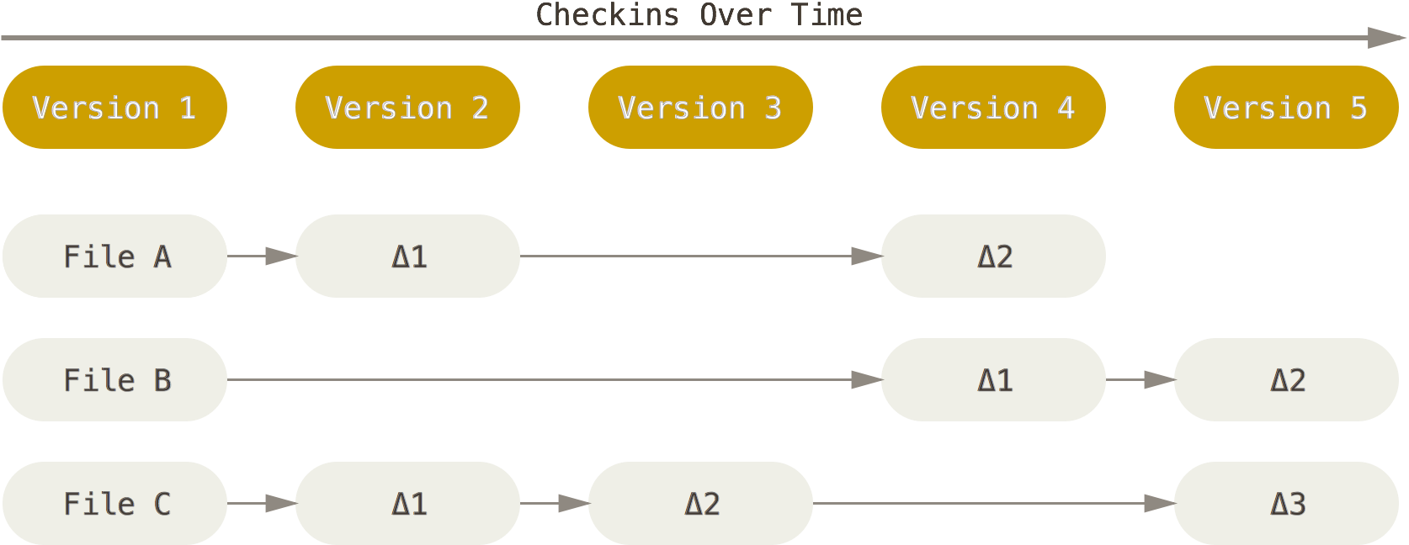
difs. con otros SCV (1)
(SCV: sistema de control de versiones)
otros SCV (Subversion, Bazaar, etc.), guardan los cambios hechos en los ficheros

Slide 5
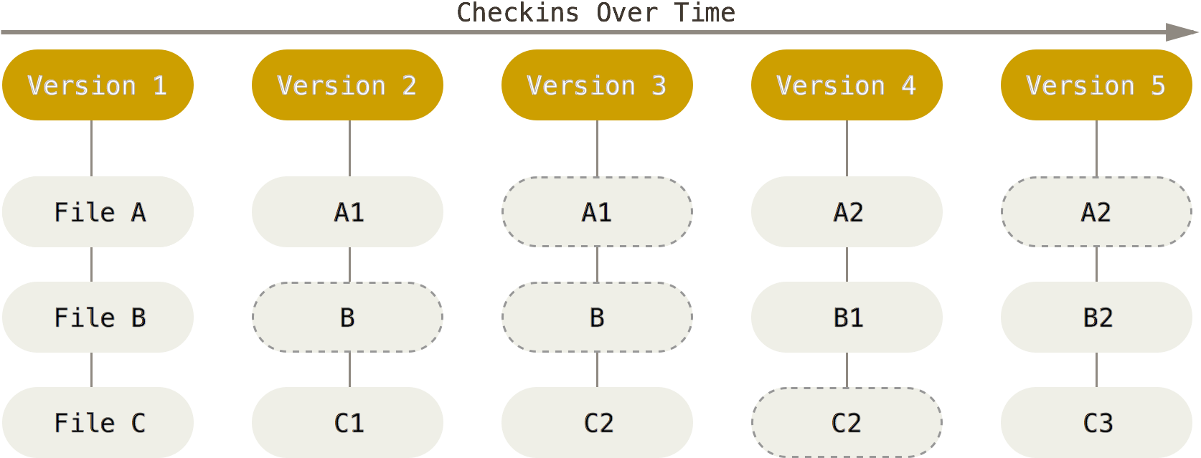
difs. con otros SCV (2)
(SCV: sistema de control de versiones)
git mantiene una imagen de todo en cada versión, lo punteado son links, no nuevas copias

Slide 6
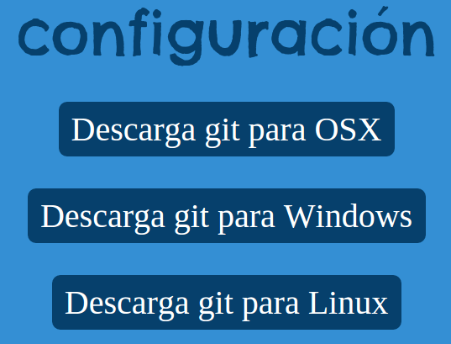
primero descargar e instalar

Slide 7
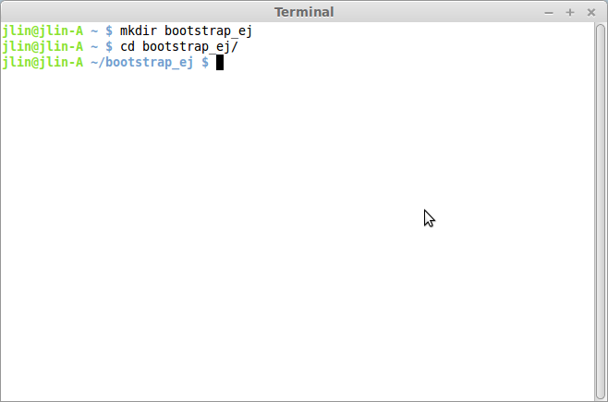
creamos carpeta de proyecto

Slide 8
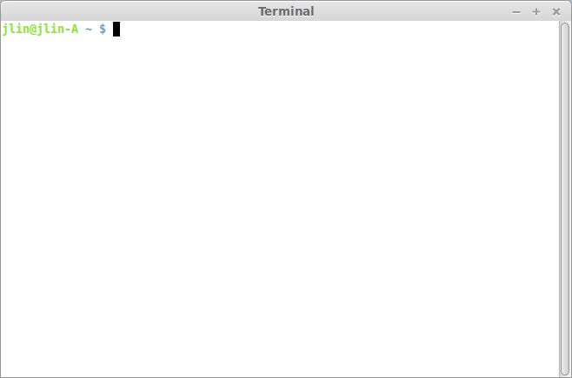
a la consola...

Slide 9
git init
Esto crea un nuevo subdirectorio llamado .git que contiene todos los archivos necesarios del repositorio - un esqueleto de un repositorio Git. Todavía no hay nada en el proyecto que ponemos bajo seguimiento.

Slide 10
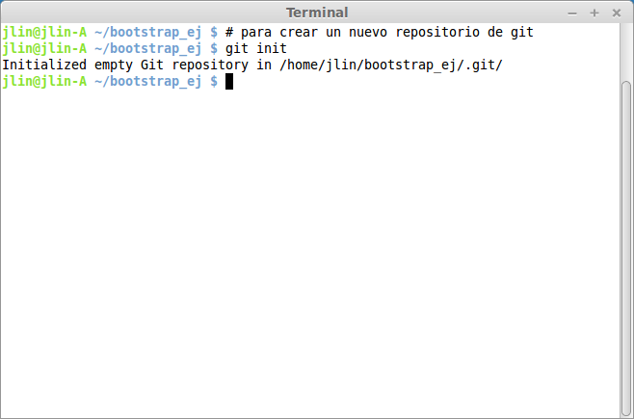
git init
Así creamos un repositorio (local)...

Slide 11
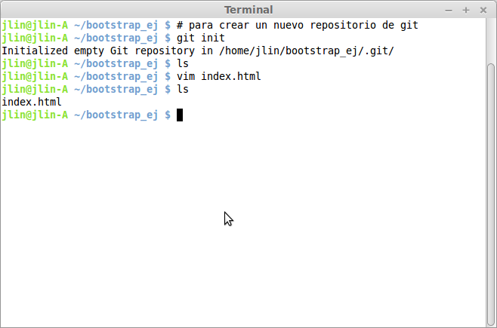
creamos un fichero...

Slide 12
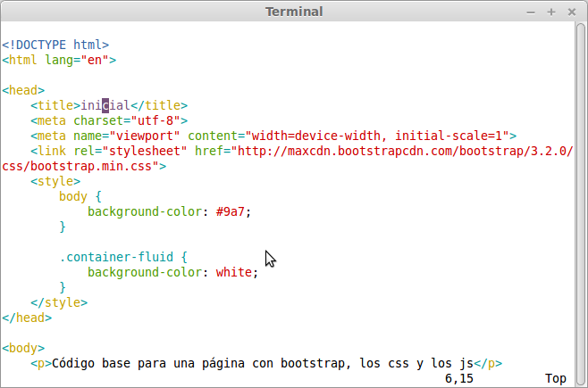
creamos un fichero...
Edítalo con el programa que quieras...

Slide 13
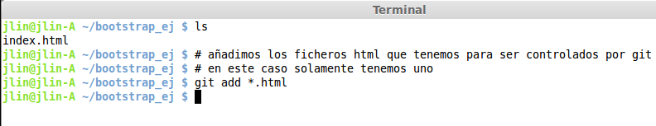
git add

Slide 14
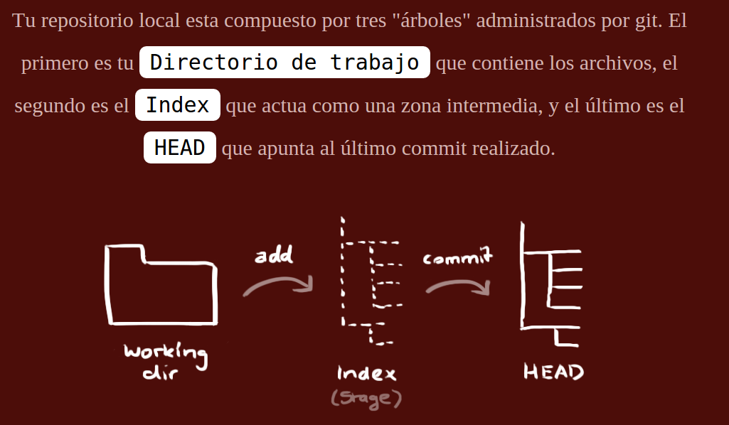

Slide 15
git status
Muestra el estado actual del árbol de ficheros que tenemos creado. Dicho de otra manera, te dice si los ficheros añadidos para ser vigilados están actualizados hasta su último cambio.

Slide 16
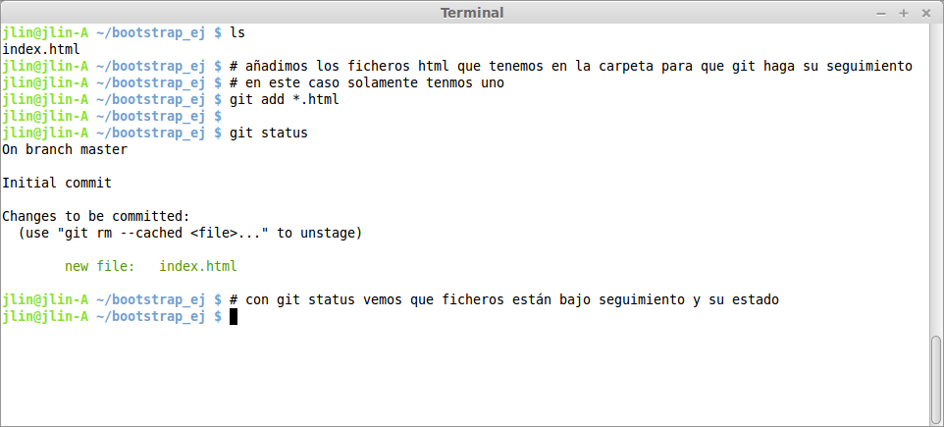
git status
Vemos que falta por guardar (index.html)

Slide 17
git commit -m “mensaje”
Guardar los archivos añadidos mediante el comando ‘add’ en una nueva versión (de ahí que git sea un SCV, Sistema Control de Versiones), o en un momento de la historia.
Cada commit es una imagen de lo que hacemos, y se puede recuperar posteriormente o juntar con otras versiones.

Slide 18
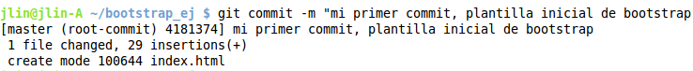
commit
Realizamos un commit y se guardan los ficheros añadidos mediante el comando add en una nueva versión.

Slide 19
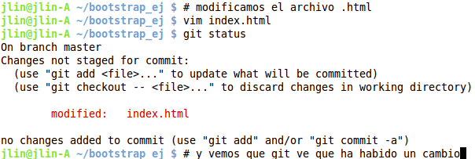
git status
Si modificamos el fichero con el comando ‘git status’ vemos que el index.html ha sido modificado. Si queremos guardarlo primero haremos un ‘git add’ y después un ‘git commit’

Slide 20
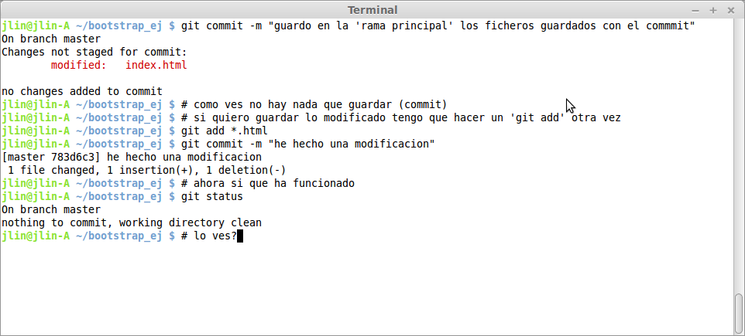
add + commit

Slide 21
.gitignore
Algunas veces deseamos que algunos archivos o directorios no sean incluídos en tu repositorio Git. Si los agregas al archivo .gitignore, Git comenzará a ignorarlos desde ese momento.

Slide 22
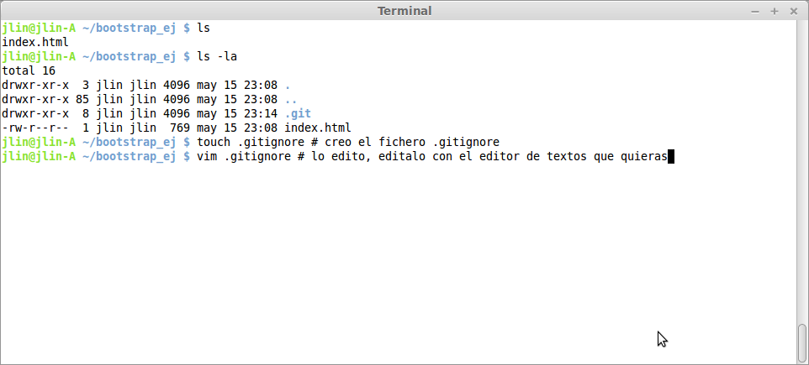
.gitignore

Slide 23
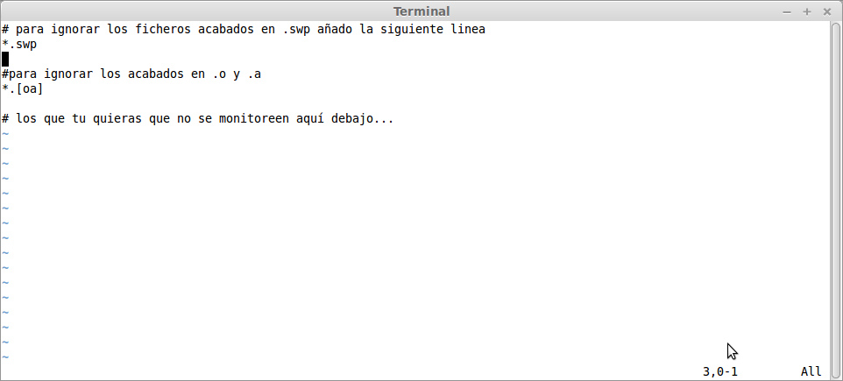
editando .gitignore

Slide 24
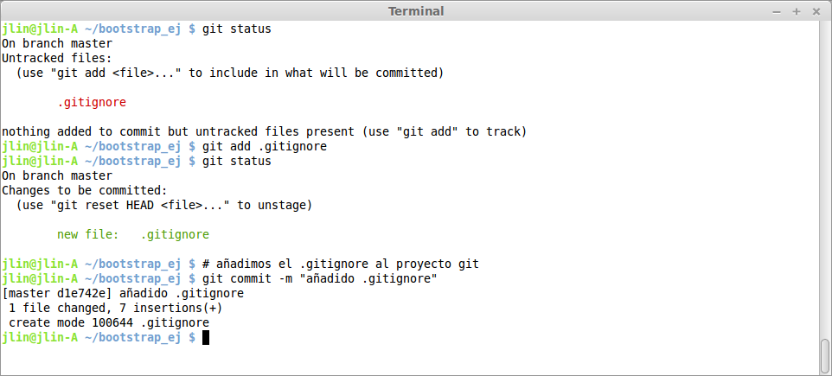
añadiendo .gitignore...

Slide 25
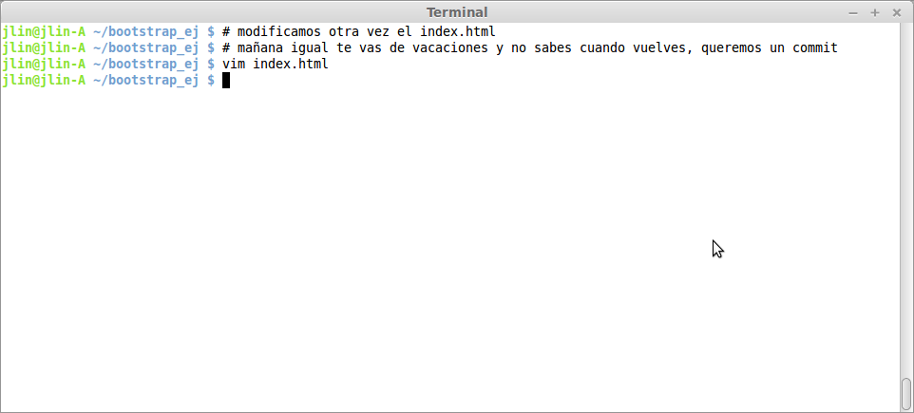
modificaciones (1) - diff
Hacer una modificación nos obliga a hacer un ‘add’ y un commit si queremos guardarlo

Slide 26
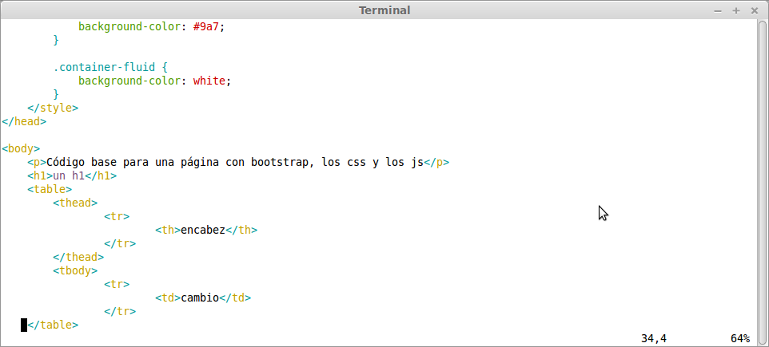
modificaciones (2) - diff
Modificando el index.html...

Slide 27
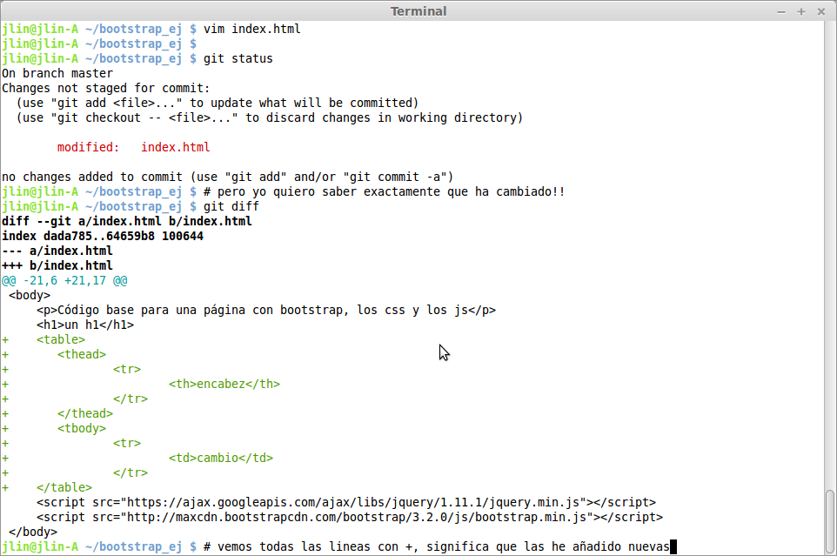
git diff

Slide 28
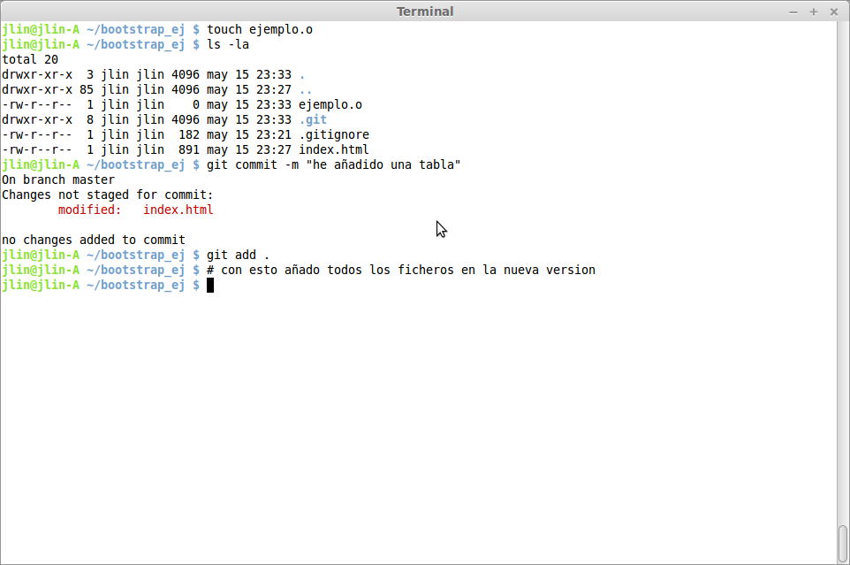
git add .

Slide 29
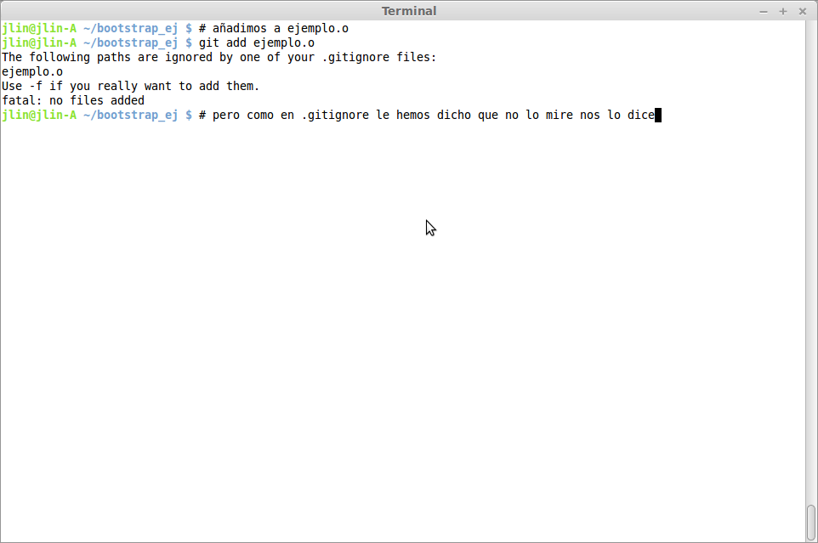
teniendo .gitignore...

Slide 30
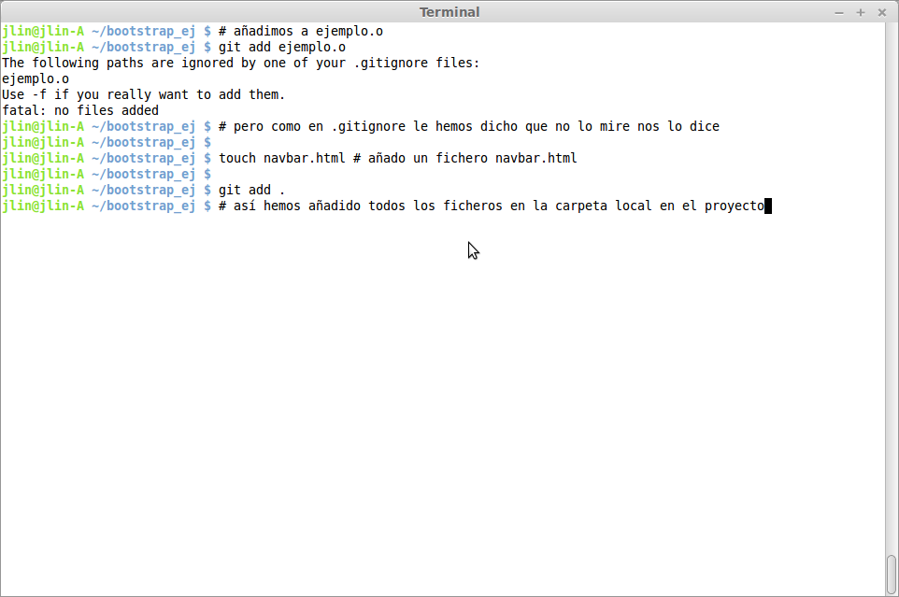
añadimos otro fichero...

Slide 31
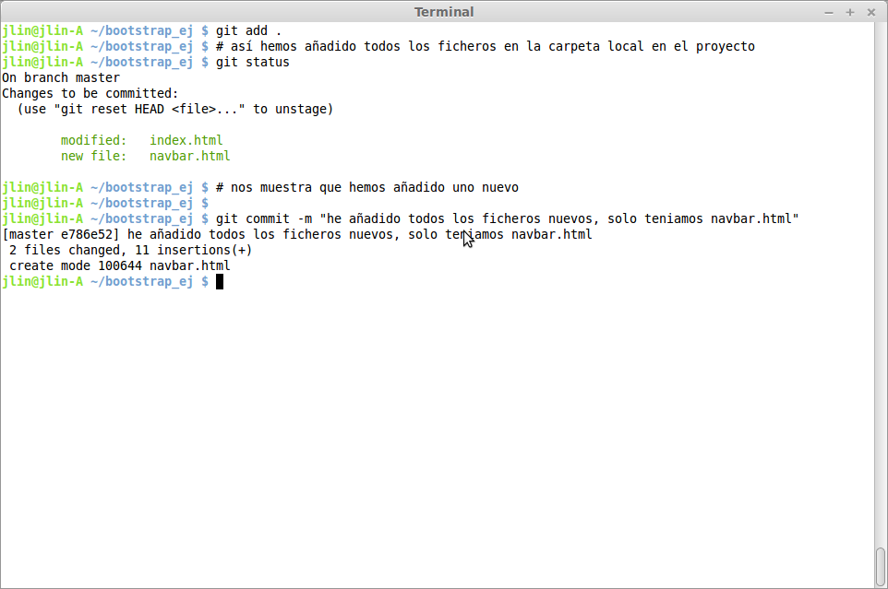
otro add y un commit

Slide 32
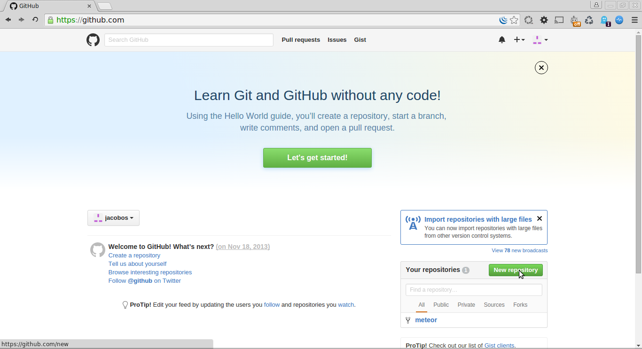
y ahora lo subimos a github...
Hasta este momento todo ha sido solamente git, creamos un repositorio nuevo

Slide 33
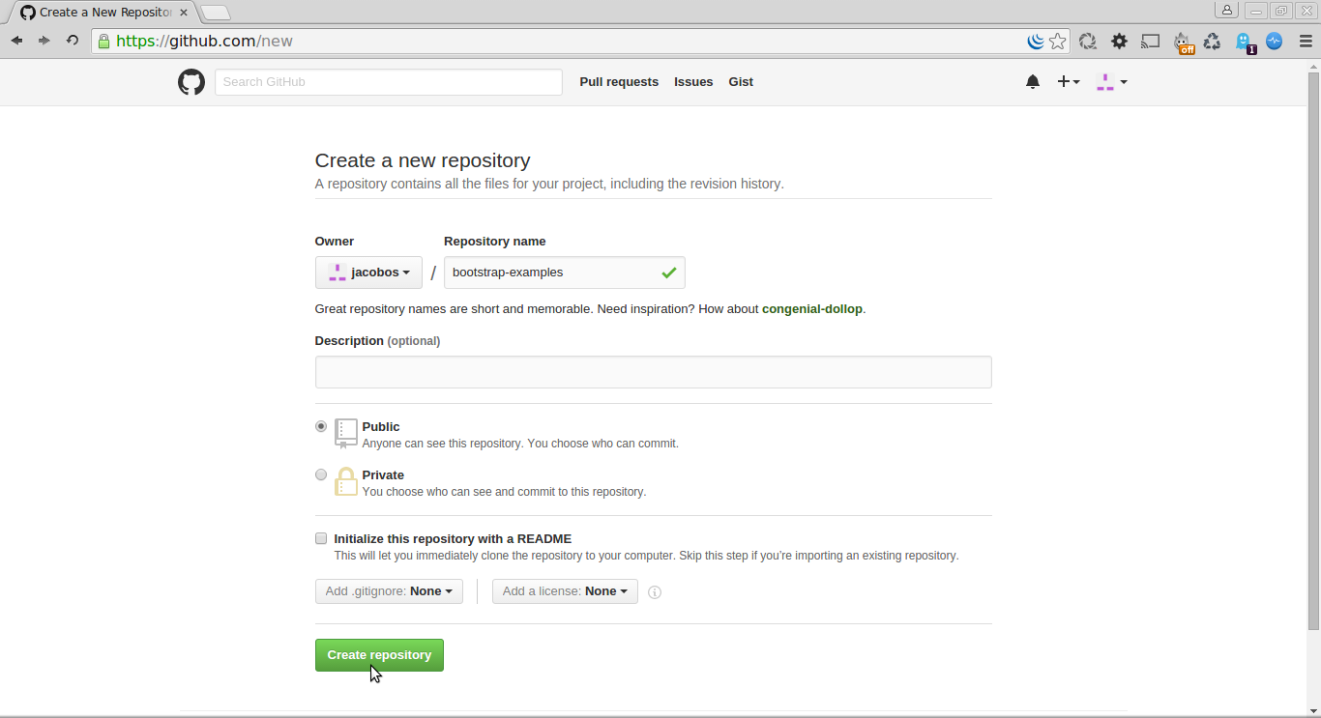
creamos un repositorio

Slide 34
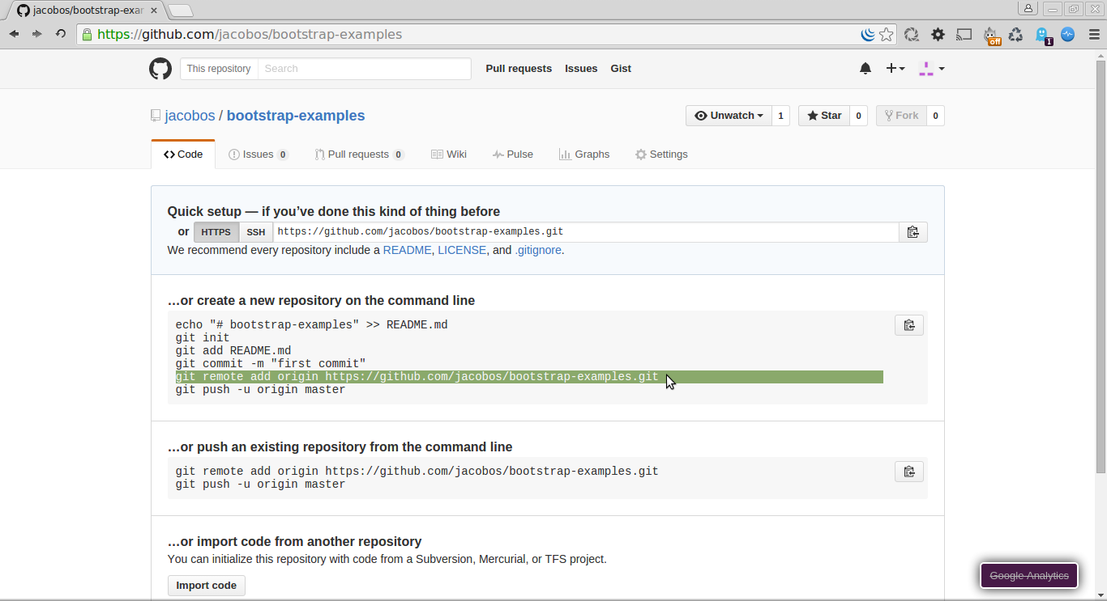
git remote add origin

Slide 35
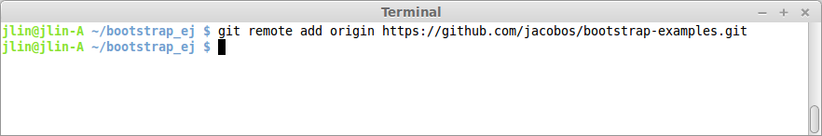
git remote add origin
Con este comando le decimos cuál es el repositorio remoto (el link que aparece) con el que queremos compartir los datos que tenemos en el repositorio local

Slide 36
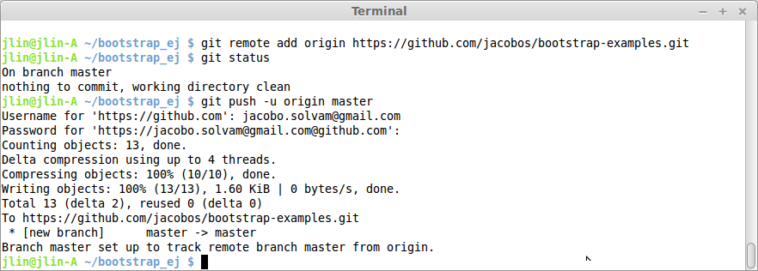
git push -u origin master
Con este comando guardamos lo que tenemos en local en el remoto, en la rama principal (master)

Slide 37
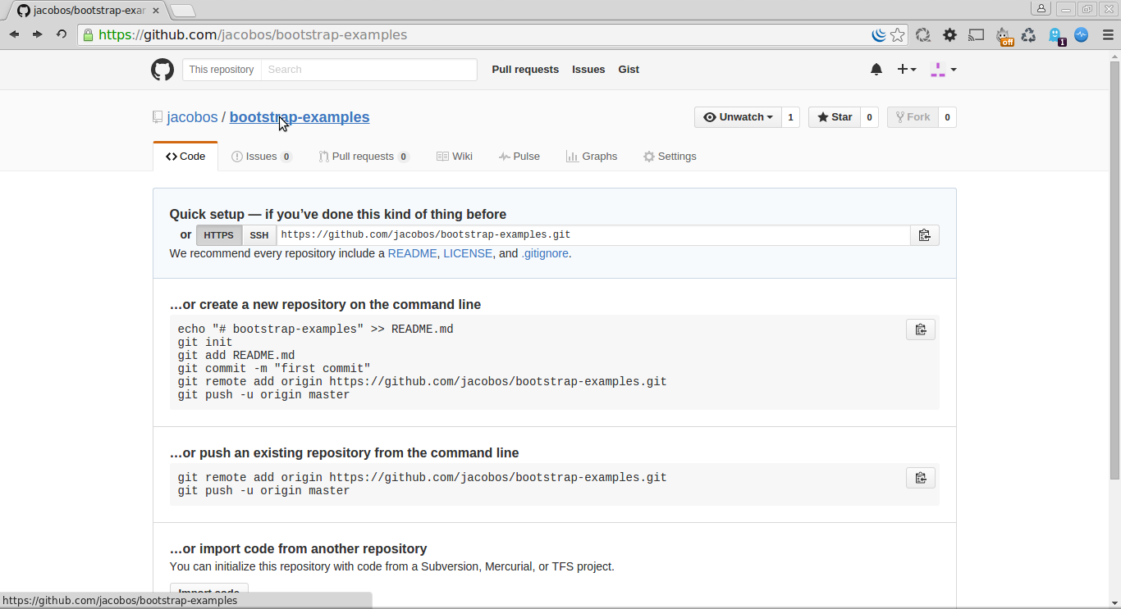
vamos al repositorio...

Slide 38
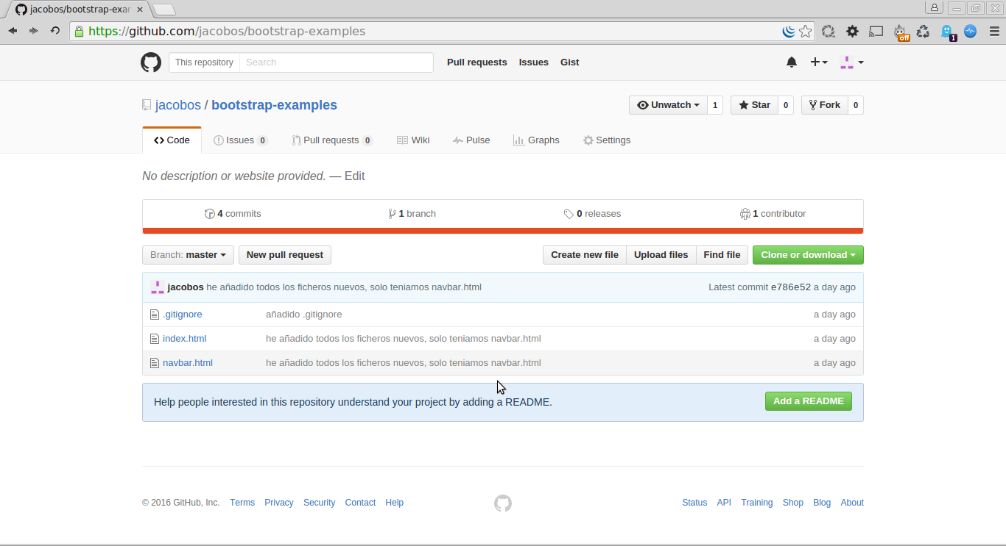
y vemos los ficheros subidos...

Slide 39
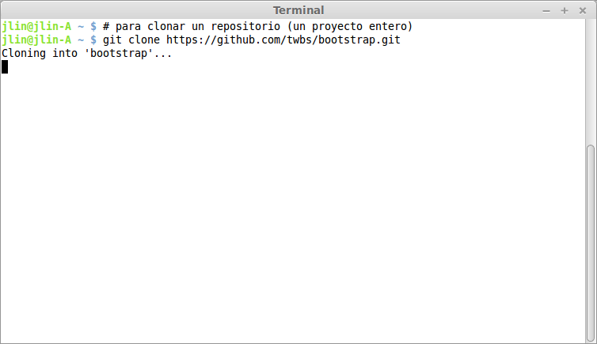
git clone <.git>
Para clonar un repositorio entero en local
Git clone https:·…/../repo.git (mira el ejemplo en la imagen)

Slide 40
Branches
Por ahora hemos visto que en el proyecto actual en el que te encuentres (con una carpeta .git) se van guardando versiones del cógido (git commit…)
Pero a su vez tenemos ‘branches’, ramas en castellano. Podemos tener subproyectos dentro del mismo repositorio. A partir de la branch original (la master) se crean desarrollos nuevos (nuevos ficheros, pequeñas variaciones...) pero toas se encuentran en el mismo repositorio (una carpeta con su .git)

Slide 41
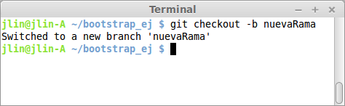
git checkout -b nuevaRama
Con este comando creamos una nueva branch (en este caso llamada nuevaRama)
Automáticamente cambiamos a dicho proyecto

Slide 42
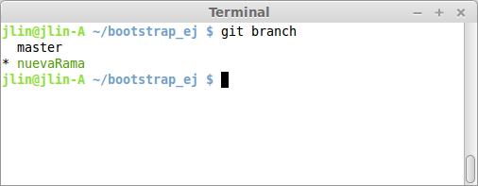
git branch
Con este comando vemos las ‘branches’ creadas, y con un * se muestra en la que nos encontramos

Slide 43
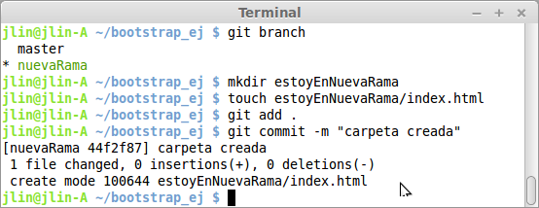
Branch, ejemplo
Creo una carpeta llamada estoyEnNuevaRama y dentro un html en la branch nuevaRama, add&commit

Slide 44
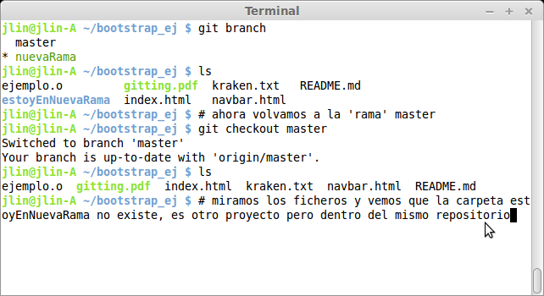
Branch, ejemplo
git checkout master
Con este comando vamos a la branch master (miremos las diferencias)

Slide 45
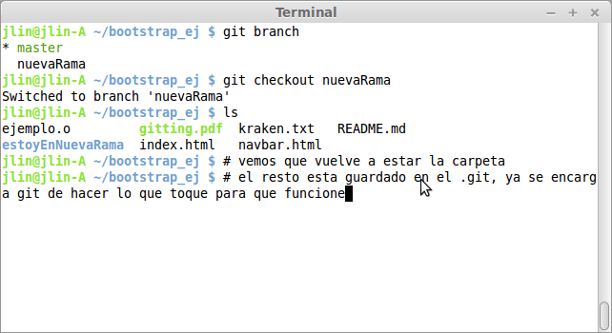
Branch, ejemplo
Volvemos y vemos que funciona como lo hemos pensado :)

Slide 46
git branch -d nombreRama
Si por alguna razón queremos borrar una branch, con este comando la borraríamos del proyecto (no podemos estar dentro de dicha branch para borrarlo), si ponemos -D en lugar de -d si hay cambios que no están en la rama principal de la que desciende el proyecto los borraría sin preguntar.

Slide 47
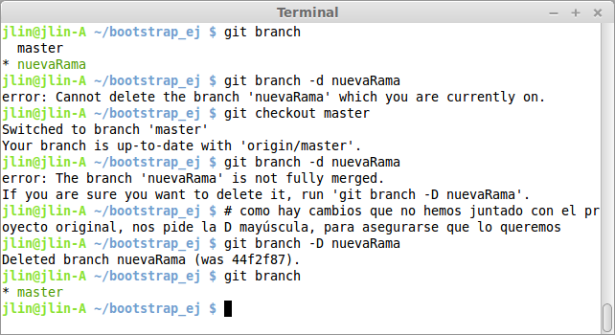
git branch -D nombreRama

Slide 48
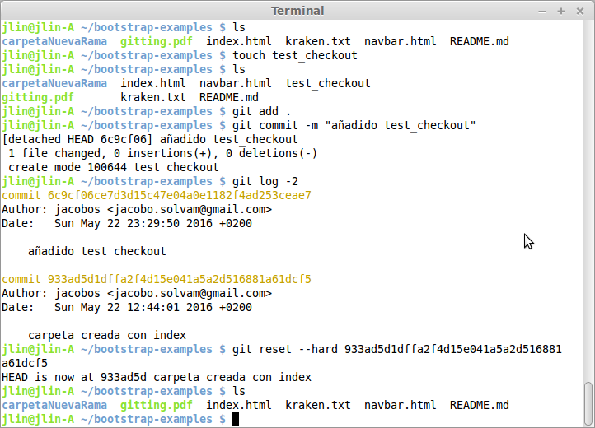
Ejemplo para volver a una versión anterior con → git reset –hard numDeCommit

Slide 49
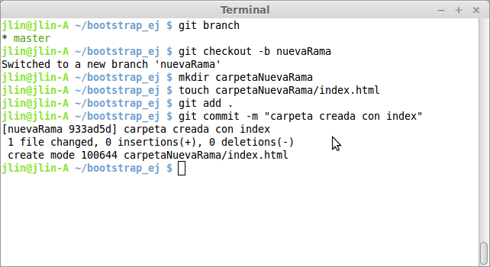
Para subir a un repo remoto
Creo una nueva, con una carpeta y un fichero dentro

Slide 50
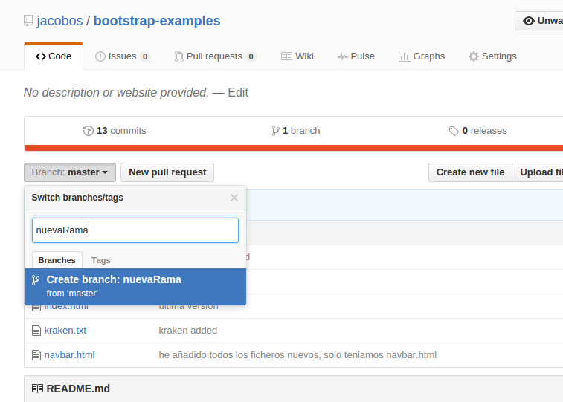
y para subir a remoto...
Creo la nueva ‘branch’ en github

Slide 51
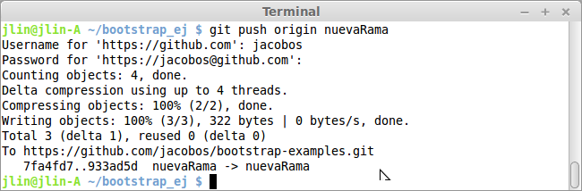
git push origin <branch>
Y lo subimos, de otra manera solo lo tendremos en local ;), solo hay que poner el nombre del branch

Slide 52
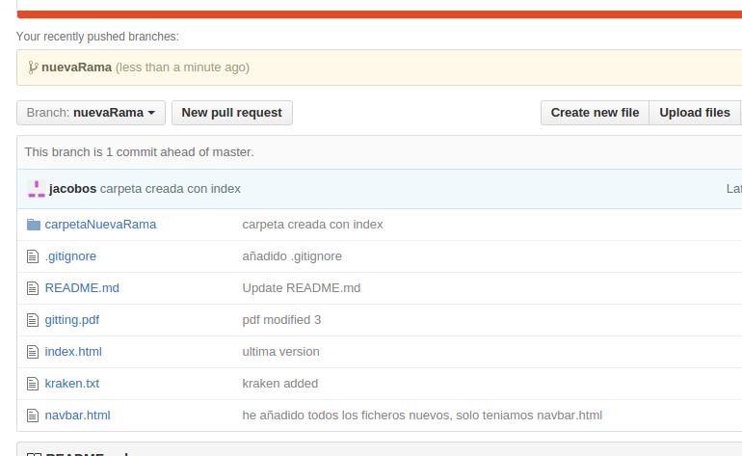
y vemos que se ha subido...

Slide 53
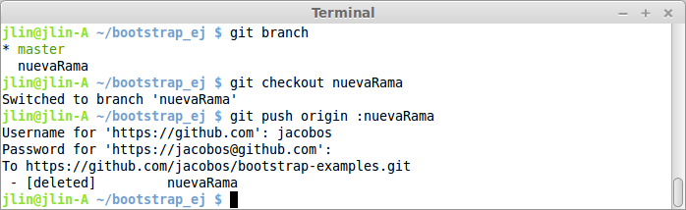
git push origin :<branch>
Con este comando borramos una branch remota, abajo un ejemplo (haz el test, pero recuerda que se borra del todo)

Slide 54
git push <origin> <master>
Si dos personas intentan subir sus ficheros modificados al mismo repositorio el segundo no lo podrá hacer porqué dejaría una versión no ‘estable’. El segundo primero tendrá que descargar las versiones, unirlas y una vez hecho esto podrá juntar la suya y subirlo en una nueva versión.

Slide 55
git merge <branch>
Si queremos fusionar dos branches distintas se hace con este comando
Fusiona la branch actual (git branch) con la que le digamos en el parámetro que le pasamos

Slide 56
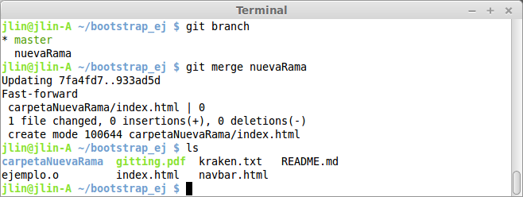
git merge en acción
Vemos cuál es la branch actual y la juntamos con la branch nuevaRama (nuevaRama sigue siendo una branch)

Slide 57
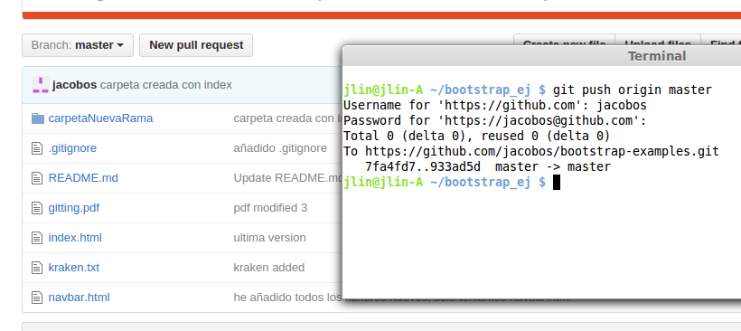
y subimos el cambio
(a la izquierda vemos el resultado tras hacer el push)

Slide 58
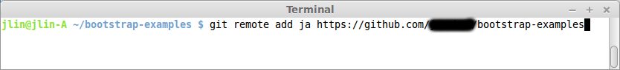
git remote add
Añadiendo un repositorio remoto para poder compartir proyectos, en este caso le ponemos al local el nombre “ja”
git remote add <nombre> <repo>

Slide 59
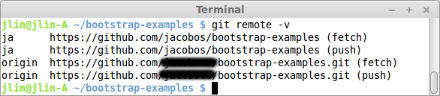
git remote -v
Este comando nos muestra todos los repos remotos con los que poder trabajar (los comandos fetch y push)

Slide 60
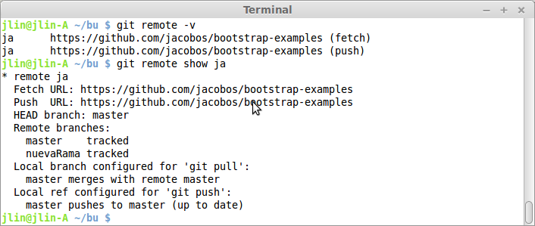
git remote show <repo>
Con este comando vemos el estado del repositorio (recuerda que antes le hemos asignado a uno el nombre ‘ja’

Slide 61
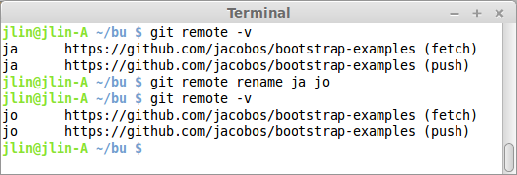
git remote rename nom_orig nom_dest
Para renombrar un repositorio remoto (el alias que le hemos puesto) por otro lo haríamos con este comando.

Slide 62

git remote add y remove
git remote add <nombre> <repo> → añade al repositorio en el que nos encontramos uno remoto con el que trabajar
git remote -v → muestra info
git remote rm <nombre> → lo elimina

Slide 63
git fetch <remote>
Para descargar datos de un proyecto remoto se hace con fetch
git fetch <remote>
Este comando no junta versiones, solo descarga el proyecto o rama que le pidas

Slide 64

Ejemplo de fetch
Aquí vemos un ejemplo. Añadimos un repo remoto (remote add) y después lo descargamos con fetch.

Slide 65

Ejemplo de fetch
Tras hacer el fetch con el checkout recuperamos la rama que nos interesa, antes está solamente alamacenado en la carpeta .git

Slide 66
Forks
Si queremos contribuir a un proyecto de github o bitbucket (esto no es parte de git) utilizaremos lo que se conoce como un fork.
Un fork es una copia de un repositorio, tras hacerlo podemos compartir nuestros cambios (hacer peticiones de cambio) con las personas que administren el repositorio original (todas las branches).

Slide 67

Haciendo un fork...
Vas al proyecto en cuestión que te interese y le das al botón de fork

Slide 68

Pero quieres estar actualizado
Hemos hecho un fork, y al mirarlo vemos que estamos un commit por detrás del original

Slide 69

En github podemos usar compare

Slide 70

Switching the base
Utilizando esta opción modifica el origen y el destino de la comparación (sabemos que algo esta cambiado aunque aquí no se vea)

Slide 71

Create pull request (1)

Slide 72

Create pull request (2)

Slide 73

Create pull request (3)

Slide 74

Create pull request (4)
Así ya está añadida la modificación a la branch actual

Slide 75

Queremos pedir que actualicen el nuevaRama original
Vemos que vamos por delante del nuevaRama original, dos commits por delante

Slide 76

Compare & pull request
Vamos a hacer un pull request

Slide 77

Create pull request
Añadimos el texto que queramos y hacemos la petición

Slide 78

Vemos el resultado de la petición

Slide 79

Y vemos las pull requests

Slide 80

Y hay una abierta, por aceptar

Slide 81

Vemos la petición del usuario

Slide 82

La aceptamos y se guarda

Slide 83

Y lo vemos...

Slide 84

un cursillo… (hay +)

Slide 85
Links
Página oficial
Set up git (github)
Understanding git
Understanding git(2)
Git, guía sencilla
Tutorial de git
Git courses (codeschool)
Bitbucket

